Slide 1
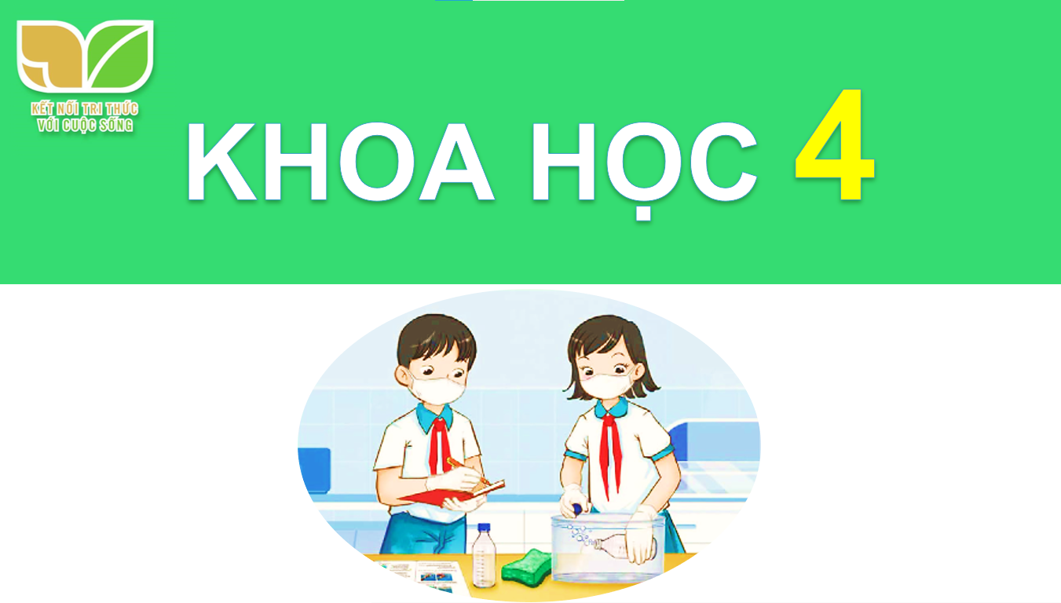

Slide 2
KHỞI ĐỘNG
Notes:
Kho ppt Phan Linh_0916.604.268

Slide 3
KHOA HỌC VAI TRÒ CỦA THỰC VẬT TRONG CHUỖI THỨC ĂN (tiết 3)
TRƯỜNG TIỂU HỌC QUANG TRUNG
Sách kết nối tri thức với cuộc sống – Lớp 4
Năm học 2024-2025

Giáo viên: Dương Thị Quyên

Slide 4
3. Cân bằng chuỗi thức ăn trong tự nhiên

Slide 5
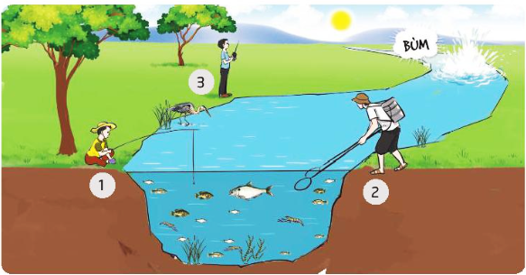
THẢO LUẬN NHÓM 4
1. Trong 3 hoạt động (1) (2) (3) của con người , hoạt động nào ít gây tác động đến sinh vật? Hoạt động nào gây tác động xấu, ảnh hưởng đến chuỗi thức ăn?
2. Hoạt động nào trong ba hoạt động trên gây mất cân bằng chuỗi thức ăn? Vì sao?
3. Hãy đặt tên cho bức tranh

Slide 6
Rong đuôi chồn
Cá bé
Cá lớn
Bồ nông
Rong đuôi chồn
Cá bé
Cá lớn
Con người
Notes:
GV gọi HS nêu hoặc viết chuỗi thức ăn có trong hình

Slide 7
Hoạt động câu cá bằng cần câu ít gây tác động đến các loài sinh vật; hoạt động đánh bắt cá bằng điện, bom, mìn gây ảnh hưởng xấu đến các loài sinh vật trong hồ, đồng thời gây mất cân bằng chuỗi thức ăn do tàn sát hàng loạt, không có chọn lọc.

Slide 8
KẾT LUẬN: Mặc dù thực vật và động vật cung cấp thức ăn cho con người, tuy nhiên, con người cần thực hiện các việc làm phù hợp để giữ trạng thái cân bằng chuỗi thức ăn và duy trì lâu dài số lượng các loài sinh vật trong tự nhiên.

Slide 9
Tìm hiểu một số việc làm giúp cân bằng chuỗi thức ăn trong tự nhiên

Slide 10
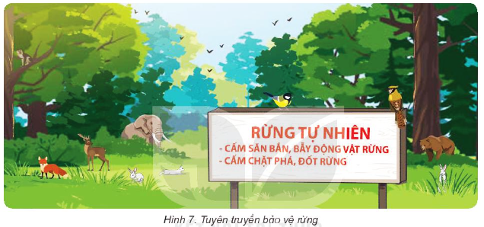
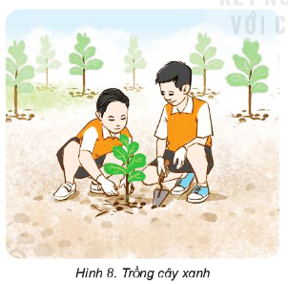
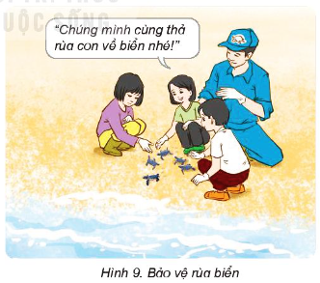
Những việc làm trong hình có ý nghĩa gì?

Slide 11
Bảo vệ môi trường, gia tăng số lượng thực vật trong tự nhiên
Giúp cân bằng chuỗi thức ăn và số lượng các loài sinh vật trong tự nhiên.

Slide 12
Ngăn chặn việc phá hoại rừng, bảo vệ các loài động vật hoang dã và môi trường sống, nguồn thức ăn của chúng.
Giúp cân bằng chuỗi thức ăn và số lượng các loài sinh vật trong rừng.

Slide 13
Bảo vệ động vật hoang dã, giúp cân bằng số lượng sinh vật biển.
Giúp cân bằng chuỗi thức ăn và số lượng các loài sinh vật ở biển.

Slide 14
Mỗi loài sinh vật đều có một vai trò quan trọng trong chuỗi thức ăn và ảnh hưởng đến môi trường, tự nhiên. Các việc làm như trồng cây, bảo vệ rừng, bảo vệ động vật hoang dã… góp phần duy trì sự ổn định, cân bằng chuỗi thức ăn và đảm bảo sự lâu dài về số lượng của các loài sinh vật.

Slide 15
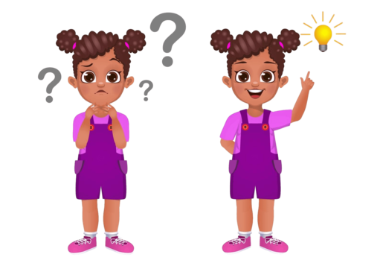
THẢO LUẬN NHÓM 4
Nêu một số việc nên làm để giúp duy trì sự cân bằng chuỗi thức ăn trong tự nhiên

Slide 16
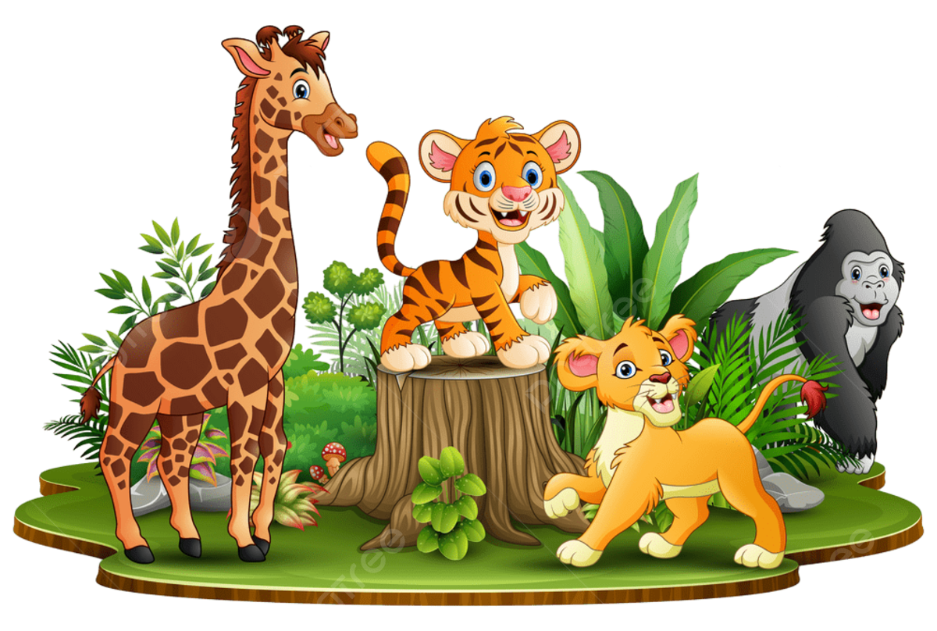
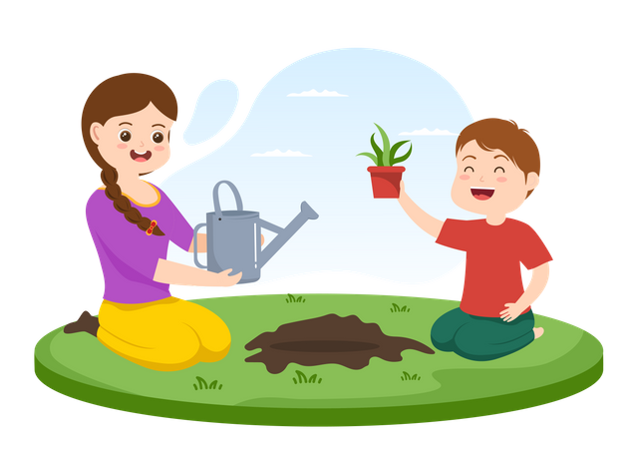
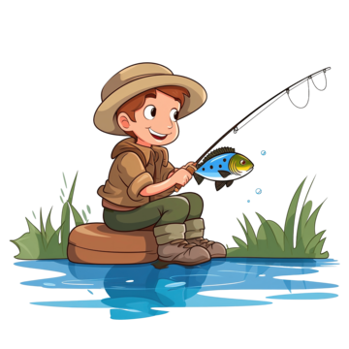
Để giúp duy trì sự cân bằng chuỗi thức ăn trong tự nhiên, chúng ta cần:
Bảo vệ rừng và các loài động vật hoang dã
Tích cực trồng và chăm sóc cây, giữ môi trường xanh, sạch, đẹp.
Khai thác hợp lí, không tận diệt các nguồn sinh vật trong tự nhiên.

Slide 17
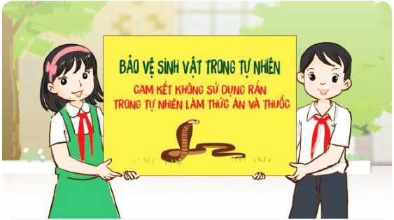
Chia sẻ và vận động người thân trong gia đình thực hiện các việc làm để duy trì trạng thái ân bằng của tự nhiên.

Slide 18

EM CÓ BIẾT

Slide 19
VẬN DỤNG
Em hãy giải thích vì sao các khu rừng thường có nhiều loài sinh vật hơn các khu đất trống, đồi trọc.

Slide 20
DẶN DÒ

